Slide 1
Definición del proyecto
Integrantes:
Guido Altamirano
Dilan Campos
Javiera Montano
Capstone 002D Profesor Helton Bustos

Slide 2
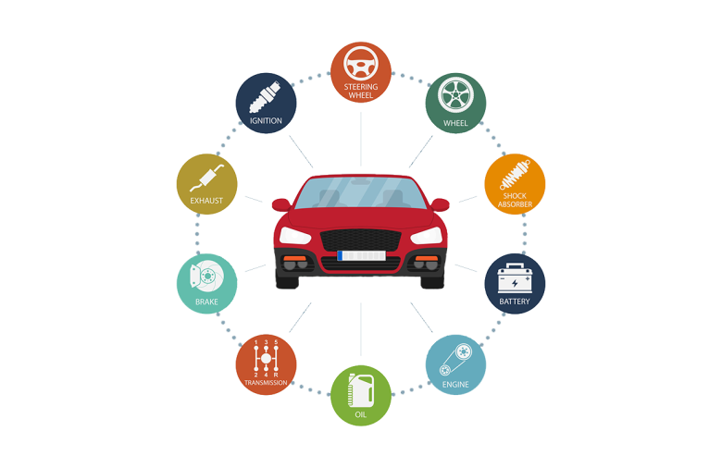
Se eligió este tema para implementar un sistema de venta tipo E-commerce para un vendedor de repuestos de autos en Maipú, que actualmente solo vende a través de Mercado Libre. Este proyecto es relevante para la informática, ya que ofrece experiencia práctica en diseño y desarrollo web Full Stack, esenciales en el campo laboral. La situación se ubica en El Abrazo, Maipú, y afecta a propietarios de automóviles, proveedores, y mecánicos. El proyecto aportará valor al ofrecer acceso inmediato a productos, mejorar la relación con el cliente, ahorrar tiempo, y proporcionar mejor visibilidad y accesibilidad.
Contexto

Slide 3

Descripción del proyecto
El proyecto consistirá en desarrollar y diseñar una página web que permita al vendedor ofrecer sus productos específicamente de repuestos para autos y camionetas de manera directa a través de una tienda online reduciendo una dependencia a plataformas externas. Este sistema incluirá funcionalidades para gestionar el inventario, procesar pedidos y brindar una experiencia de usuario optimizada.

Slide 4

Relación de las Competencias de egreso con el proyecto
Este proyecto se alinea con el perfil de egreso, ya que, al ser un desarrollo full stack, el equipo involucrado deberá abordar todas las áreas clave que implica la realización de este proyecto: arquitectura y desarrollo de software, gestión de proyectos, seguridad de la información y del software, así como el análisis de datos.

Slide 5
Relación de los intereses profesionales con el proyecto
Lograr con éxito la construcción de una página web Full Stack y el uso de lenguajes de programación más comunes. Contribuye en la cantidad de conocimientos adquiridos para cuando llegue el momento de dedicación a este oficio y amplía el CV profesional de los alumnos.

Slide 6
Proyecto factible
Alcance del Proyecto Bien Definido.
Tecnologías y Herramientas Disponibles.
Personal capacitado.
métodos ágiles de trabajo en equipo.

Slide 7

Objetivo General
El objetivo general es garantizar una gran experiencia de usuario en nuestro sistema, permitiendo navegar, buscar y comprar repuestos y que pueda ser accesible desde cualquier dispositivo, además contar con una opción de contacto en nuestro servicio para poder tener una buena comunicación y confiabilidad con nuestros clientes y también optimizar los tiempos de los usuarios.

Slide 8

Objetivos Específicos
Interfaz de usuario
Flujo de compra
Sección de contacto
Optimización del tiempo de carga
Accesibilidad y compatibilidad

Slide 9
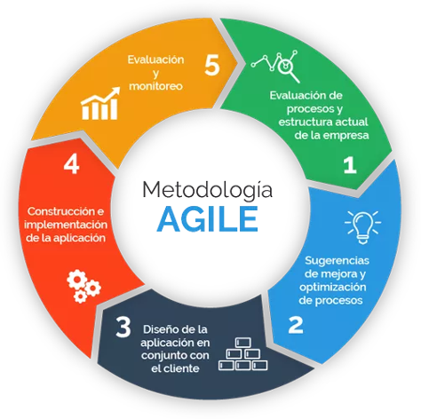
Metodología
La metodología ágil es ideal para el proyecto debido a su enfoque iterativo y adaptativo a las nuevas tecnologías.
Permite entregar funcionalidades clave en entregas incrementales y facilita la adaptación a cambios en los requisitos.
Al desarrollar y probar el sistema en incrementos pequeños, los errores o problemas se detectan y corrigen rápidamente.

Slide 10

Plan de trabajo
El plan de trabajo es crucial para definir las actividades necesarias para cumplir los objetivos del proyecto:
Definición del Proyecto: 2 semanas
Desarrollo de Arquitectura: 3 semanas (UMLetino, figma)
Desarrollo de Front-End: 2 semanas (VS code)
Desarrollo de Back-End: 6 semanas(VS code)
Implementación de Base de Datos: 3 semanas(MySQL)
Pruebas y Monitoreo: 4 semanas (Google analytics)

Slide 11
Conclusión
El proyecto de implementación de una página web E-commerce de repuestos es una excelente oportunidad para aplicar conocimientos en desarrollo Full Stack, gestión de proyectos, y seguridad informática. A través de un enfoque ágil, se asegurará la entrega de un producto funcional y adaptable, que no solo mejorará la experiencia del usuario, sino que también aportará valor al negocio en términos de eficiencia y accesibilidad, además de cumplir y reforzar las competencias de egreso.

